Slide 1
Itsenäistyvän nuoren vanhempana
Miten tukea kasvua aikuisuutta kohti?

Slide 2
Täysi-ikäistyvä nuori on vasta osin aikuinen
Nuoren aivojen kehitys on vielä keskeneräistä:
oman toiminnan ohjaus on kypsymässä (otsalohkot kypsyvät 25-v asti)
kyky säädellä tunne-elämää on puutteellista
stressihormonipitoisuudet ovat suurimmillaan
elämänkokemus on vähäistä

Slide 3
Nuorelle vyöryy uusia rooleja
Aikaisemmin vanhempi ollut opastajana, nyt nuori pikkuhiljaa opettelee omaa päätöksentekoa ja päätöksistä vastuunkantoa, arjen pyöritystä, raha-asioiden hoitoa, itsearvostusta ja omien rajojen asettamista, elämäntaitoja, uudenlaisia ihmissuhteita parinvalintoineen, myös työelämän ihmissuhteita ja tapoja/kulttuureita

Slide 4
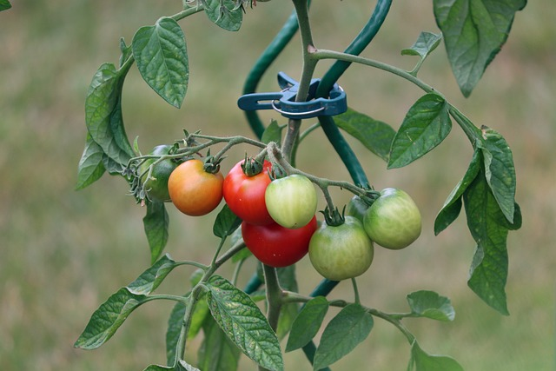
Nuoret kypsyvät omaan tahtiinsa
Eri elämänalueillakin itsenäistyminen voi vaihdella
Nuori tarvitsee aikaa ja rauhaa saada harjoitella, ottaa vastuuta siinä tahdissa kuin on kykyä.
Vanhemman herkkyyttä/ pelisilmää tarvitaan
Kärsivällinen neuvotteluyhteyden ylläpitäminen
Vastuun antaminen sopivasti, pikkuhiljaa lisäten
Luottamus nuoren pärjäämiseen ja samalla havainnointi, miten se onnistuu
Vanhemman näkökulmasta ei aina niin hyvän valinnan salliminen/sietäminen
Lohduttelu pettymyksen tullen
Tarvittaessa hoksauttaminen rajoista

Slide 5
Vanhemman tasapainoilu ei ole aina helppoa
Ole kiinnostunut nuoren kuulumisista ja ajatuksista, keskustele ja ole utelias, mikä nuorelle on tärkeää, millainen maailmankuva ja arvot hänellä on. Kysy avoimia kysymyksiä. Kerro nuorelle hänen vahvuuksistaan.
Kun omat tunteet nousevat pintaan, peräänny ja yritä ymmärtää, että nuori on erillinen sinusta. Yritä olla vertaamatta tilannetta omaan nuoruuteesi.

Slide 6
Monenlaisia vanhempia, erilaisia tapoja irtautua
Kotiin sitovat vanhemmat? (esim. omien pelkojen siirtämistä nuoreen, kokeilemisen estämistä; omat odotukset/ toiveet puskevat päälle)
Ajelehtimaan päästävät vanhemmat (esim. konfliktien välttelyä, nuoren näkeminen liian pärjäävänä, omat haasteita elämässä vievät voimavarat)
Kotoa pois karkottavat vanhemmat? (esim. uusioperheiden haasteet; liian paljon paineita nuoren taloudelliselle itsenäistymiselle?)
Kannatellen irti päästävät vanhemmat –suhde saa kasvaa ja muuttua, takaiskuja siedetään ja virheitäkin tehdään, mutta niistä selvitään

Slide 7
Suurin osa lukiolaisista pärjää hyvin
Nuoruus on mielenterveysongelmien herkkyysaikaa, samalla toipuminenkin on helpompaa ja nopeampaa
Vaikeudet tuovat nuorelle lisää ymmärrystä siitä, mikä on itselle hyväksi ja mikä taas kuluttaa liikaa hyvinvointia
Mahdollisuuksien avaruus/ tulevaisuuden epävarmuus usein ahdistaa
Kukaan meistä ei tiedä tulevaa, eletään päivä kerrallaan sen mukaan, mikä tänään on paras ymmärrys omista asioista – jos se myöhemmin näyttää menneen pieleen, aina voi korjata tai suuntautua uudelleen: resilienssi vahvistuu

Slide 8
Lukioaika voi kuormittaa
Monenlaiset paineet yhtä aikaa: ihmissuhteet, epävarmuus omasta itsestä, jatko-opintojen valinnan mietintä, tulevaisuus
Jos aika tai jaksaminen ei tunnu riittävän, onko asioita liikaa yhtä aikaa: työnteko, ajokoulu, harrastukset, some, seurustelu yms.???
Pärjäämisen pakko salpauttaa ja ahdistaa

Slide 9
Auta nuorta tarkistamaan tilannettaan
Suurin osa lukioajasta olisi hyvä olla ns. vihreillä valoilla
Ajoittaiset stressipiikit/ keltaiset valot väistämättömiä elämässä - 0nnistuuko palautuminen? Onko selviämiskeinoista pidemmällä tähtäimellä haittaa? Tunnistaako nuori varomerkkinsä ja kuunteleeko niitä/ tekeekö tarvittaessa korjausliikkeitä?
Jatkuva kova kuormitus uuvuttaa, eikä nuori usein enää itse pysty auttamaan tilannettaan, vanhemman puuttuminen tarvitaan

Slide 10
Milloin syytä huoleen?
Jatkuva väsymys, nuori ei saa unta tai malta mennä nukkumaan
Stressi ei ole vaihtelevaa, vaan koko ajan kovaa
Nuori vetäytyy perheestä ja kavereista /yksinäisyys
Poissaoloja koulusta tulee
Nuori ei ole toiveikas, on iloton, luovuttaa
Nuori ei jaksa välittää ulkonäöstä yms. arkinen toimintakyky laskee
Syöminen herättää huolta, paino?

Slide 11
Ja vielä…
Itkuisuus? Jatkuva ärtymys? Peittelee/ salailee itseään? Ahdistus?
Nuorelta puuttuu joustavuus, mistään ei voi tinkiä
Millaisessa kaveripiirissä nuori on? Päihdekäyttö? Tuleeko kavereilta huolta nuoresta? Rahan käyttö? Voiko nuoren sanaan luottaa?

Slide 12
Muistuta perusasioista
Riittävä uni
Ruokarytmi
Jonkinlainen kalenterointi, asiat hoidetuksi ajallaan
Myös aikaa olla jouten, tehdä mukavia asioita, oman ajan tarve
Ihmissuhteet
Liikettä kropalle, aivoille lepoa älylaitteista
OLETKO ITSE HYVÄNÄ VAI HUONONA MALLINA?

Slide 13
Motivaatio hukassa?
Motivaatiota ei voi käskeä
Ymmärtämään pyrkivä keskusteluyhteys, mikä mättää nuoren mielestä
Onko jotakin liikaa, auttaisiko priorisointi, tarvittaessa keventäminen? Onko muussa elämässä jotakin, joka vie liikaa aikaa tai jaksamista?
Työ ei tuo tulosta? Opiskelutekniikka? Oppimisvaikeus, keskittymispulmat?
Onko koulussa jotakin, joka ahdistaa? Kaveripulmat, sosiaalinen jännittäminen?
Muut murheet?

Slide 14
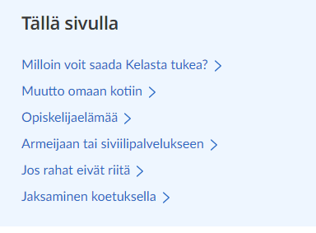
Lisätietoa ja vinkkejä:
Kelan tuet itsenäistyvälle nuorelle | Henkilöasiakkaat | Kela
https://www.kela.fi/ilmoita-muutoksista-nuoret
Opiskelu ja asevelvollisuus https://www.kela.fi/documents/d/guest/selkokielinen-esite-opiskelu-ja-asevelvollisuus

Slide 15
Opiskelijat siirretään yleisen asumistuen saajista opintotuen asumislisän saajiksi 1.8.2025
Asumislisään siirtyvillä asumistuki päättyy heinäkuussa ja asumislisä voidaan myöntää aikaisintaan elokuusta alkaen.
Asumislisää on haettava erikseen opintotuen muutosilmoituksella. Uudet opiskelijat hakevat asumislisää samalla kun muutakin opintotukea.
Asumislisää voivat saada opiskelijat, jotka asuvat vuokra- tai asumisoikeusasunnossa. Asumislisä on jatkossa 80 prosenttia vuokrasta tai käyttövastikkeesta. Sitä voi saada kuitenkin enintään 216, 248 tai 296 e/kk riippuen siitä, missä kunnassa opiskelija asuu.
Asumislisän saamiseen ja määrään vaikuttavat vain opiskelijan omat tulot. Muiden samassa asunnossa asuvien tulot eivät vaikuta asumislisän määrään tai saamiseen. Asumislisää voi saada, vaikka aiemmin ei ole voinut saada yleistä asumistukea esimerkiksi puolison tai kämppäkaverin tulojen vuoksi.
Opintotuen asumislisää maksetaan vain opiskelukuukausilta toisin kuin yleistä asumistukea, jota on voinut saada ympäri vuoden.
Asumislisä yksinkertaistaa opiskelijoiden tukia mutta vähentää opiskelijoille maksettavan tuen määrää

Slide 16
https://www.martat.fi/wp-content/uploads/2020/11/Hallitserahojasi_Nuoret.pdf

Slide 17
Tukena
Koulun henkilökunta, ro, opo, erit. opettaja, aineenopettajat
Opiskeluhuolto:
Terveydenhoitaja Tiina Ollikainen
Kuraattori Elisa Repo
Psykologi Tarja Rouhiainen
Yhteydenotot: soittamalla, Wilmassa, sähköpostilla
Tiedot opinto-opas ja www.pshyvinvointialue.fi

